Slide 1
台灣首府大學 休閒管理學系
妳(你)上大學最好的選擇

Slide 2
大學在玩什麼？

Slide 3
大學怎麼玩

Slide 4
首府大學 移動學習
國立大學研習
台東大學
高雄大學
台北商業大學
台中教育大學
台中科技大學
澎湖科技大學
海外實習
新加坡
海南省(島)瓊海/三亞五星級飯店

Slide 5
首府地利人傑 獎學優渥
新生助學
繁星、個人申請
技優、運動績優
學測、統測優
2、3、4萬
住宿優惠
各類獎學金
交通便利

Slide 6
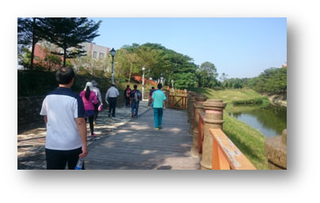
讓我們告訴妳(你)
1
休閒是甚麼
2
休閒管理要學甚麼
3
休閒管理的大學生活
4
不要再遲疑了

Slide 7
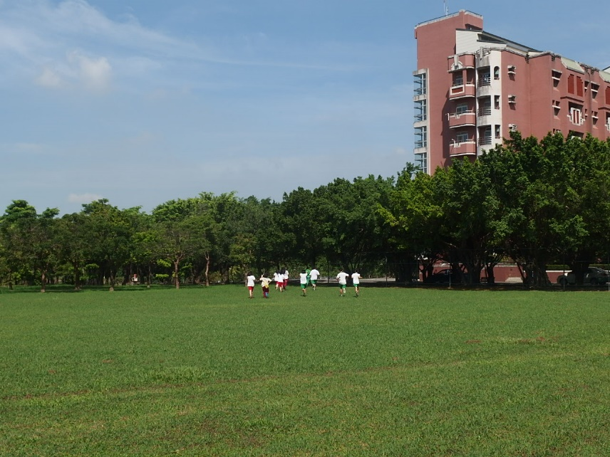
休閒是甚麼
休閒可定義為於工作之外，利用可自由運用的時間，自主選擇，從事自己喜愛的活動，以獲得健康愉悅的體驗
21世紀人類的休閒遊憩活動是樂活型態(lifestyles of health and sustainability, LOHAS)的重要一環

Slide 8
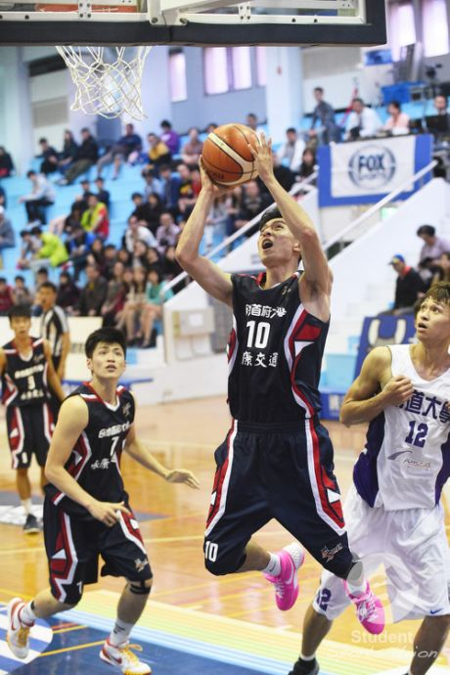
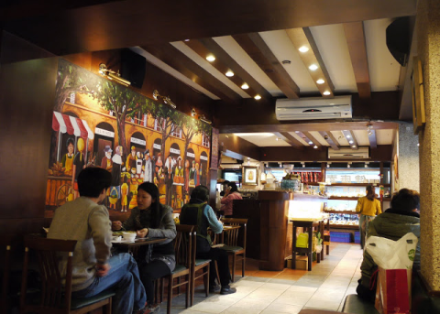
休閒遊憩內涵
一般休閒遊憩的領域，包括有:
運動
購物
餐飲
音樂歌唱
節慶市集
社交聚會
藝術與工藝
野外露營與自然欣賞
餐飲活動
球類運動
逛街購物

Slide 9
休閒管理學甚麼
教師教學
系所目標
休閒運動
教育宗旨：提供適切課程與完善的學習環境，以培養學生具備基本的休閒產業素養與管理知識，冀望學生畢業之後成為休閒產業各階層傑出之規劃與管理人才，進而提升休閒產業品質與競爭力。
休憩活動

Slide 10
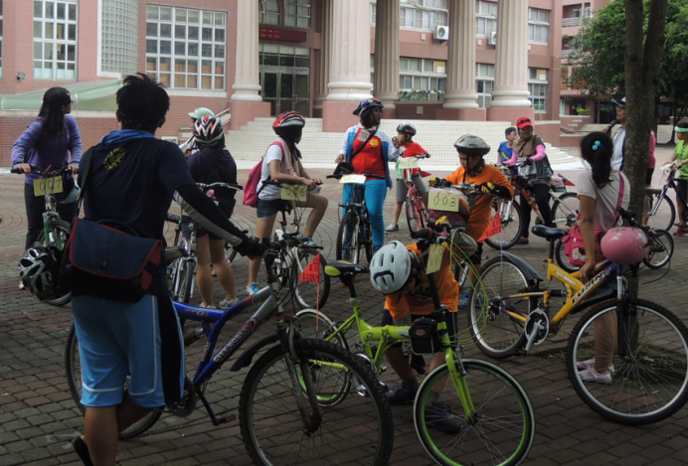
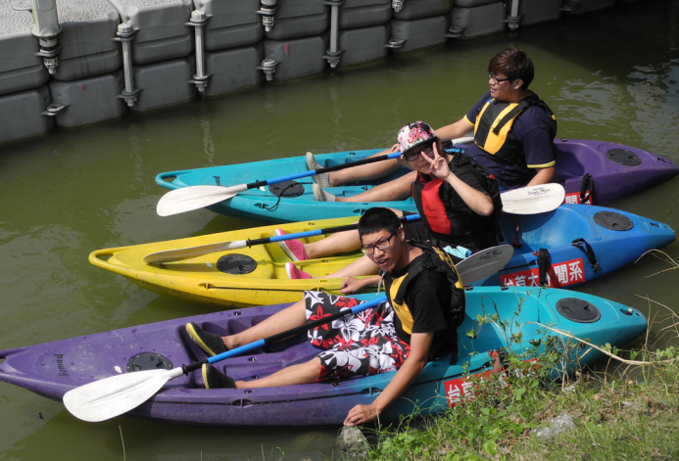
休閒管理的生活與學習
「休閒運動」模組
藉由課程學習個人成長
目前具有獨木舟、自行車、健身設施、飛盤等設備，以培養學生具有運動休閒設施操作技能，提升學生認證與實務證照能力。

Slide 11
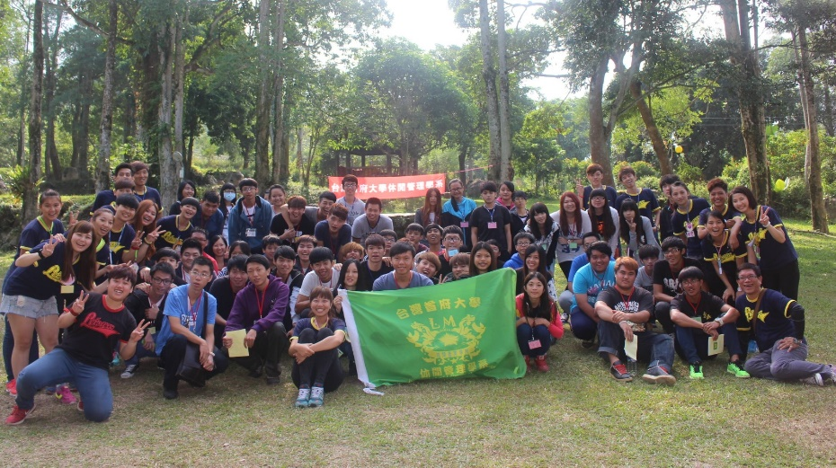
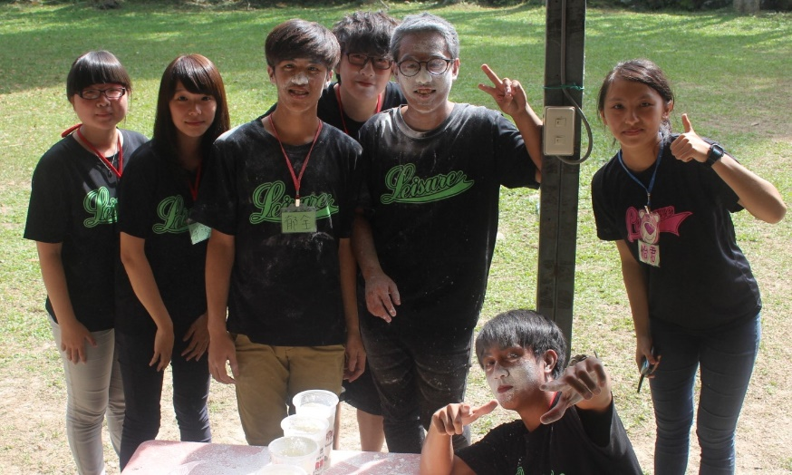
休閒管理的生活與學習
「休憩活動」模組
著重在休閒旅遊活動規劃、休閒設施與環境整體規劃以及休閒市場行銷、分析。
休閒農場、民宿、溫泉會館等休閒產業都是我們的合作夥伴。

Slide 12
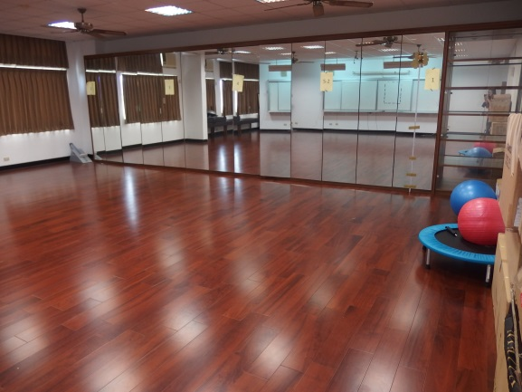
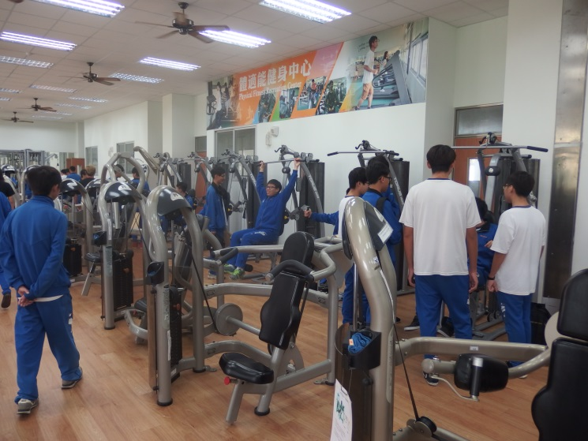
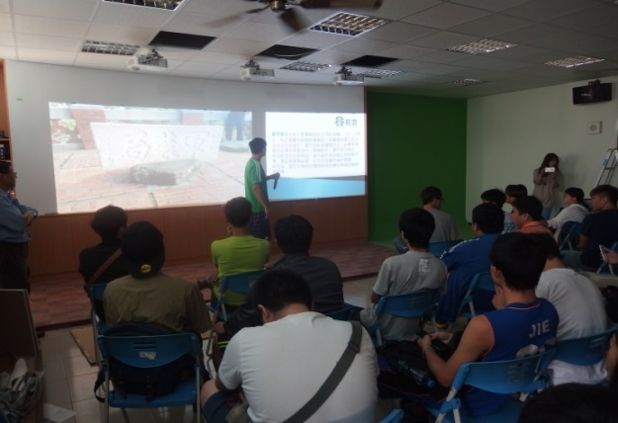
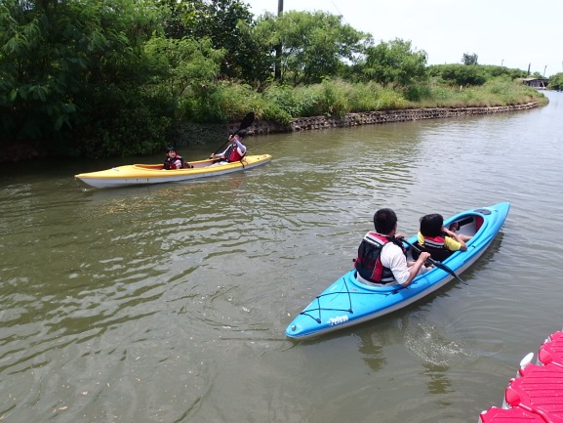
休閒管理的生活與學習
我們的專業設備
休閒運動專業教室
休憩活動專業教室(環景投影教室)
健康促進專業教室
健康體適能中心

Slide 13
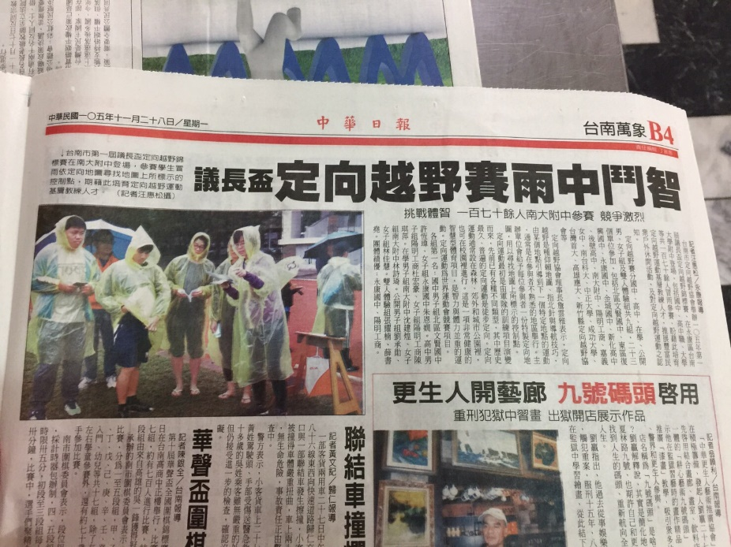
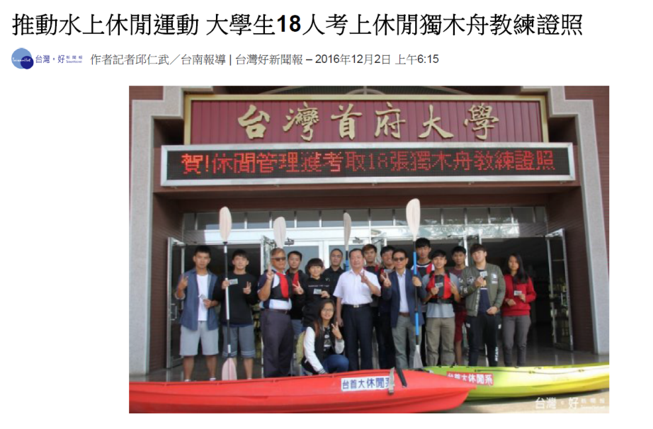
休閒認證學習

Slide 14
休閒科系視視看

Slide 15
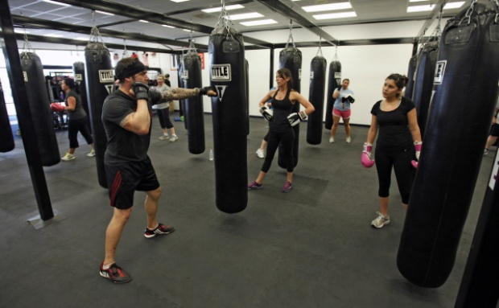
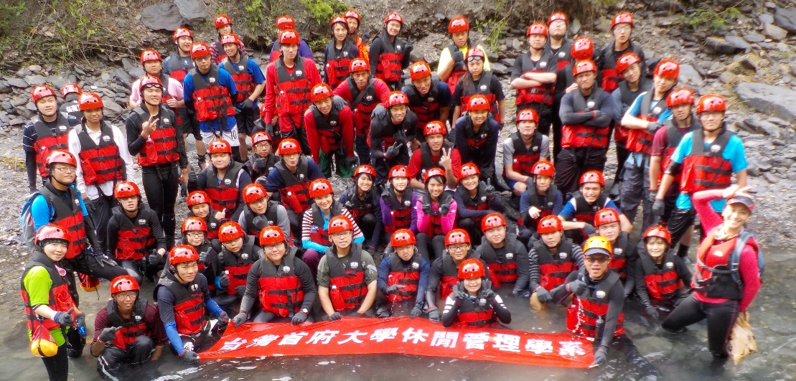
休閒管理就業
「休閒運動」
運動教練
運動傷害防護人員
體適能指導師
運動場館管理人員

Slide 16
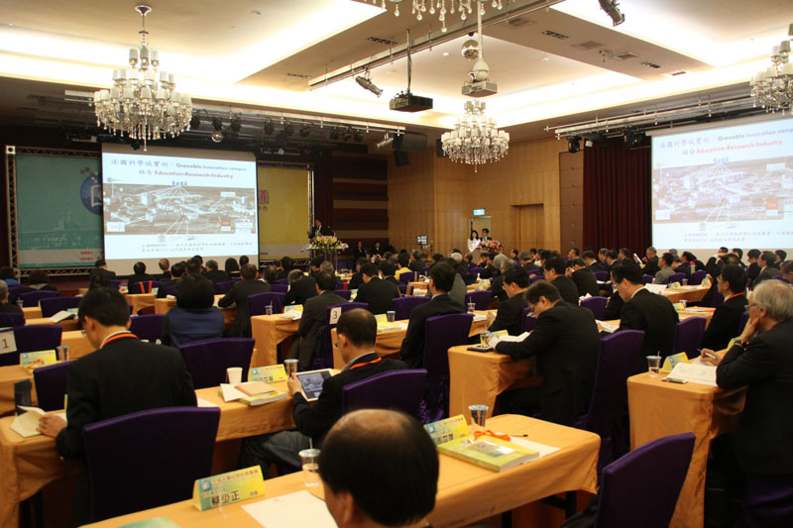
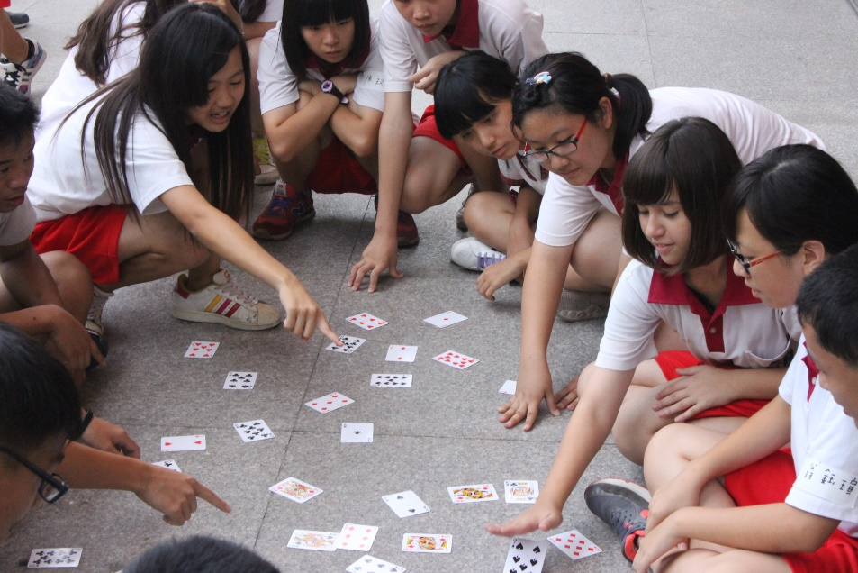
休閒管理就業
「休憩活動」
休閒活動專員
休閒旅遊產品企劃開發人員
旅遊及休閒顧問
慶典活動企劃人員
休閒產品行銷人員
遊憩活動規劃人員

Slide 17
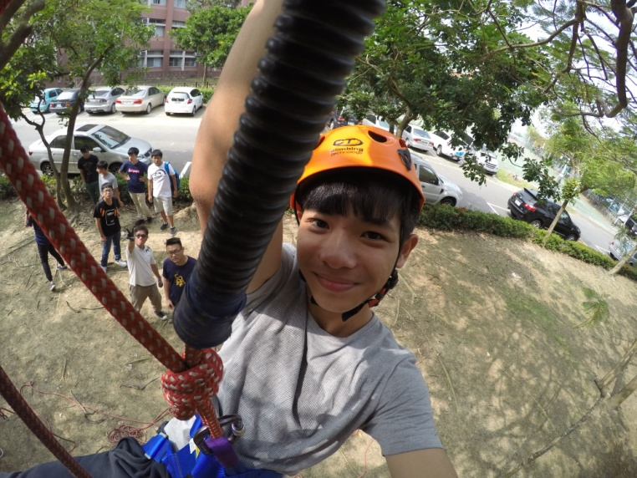
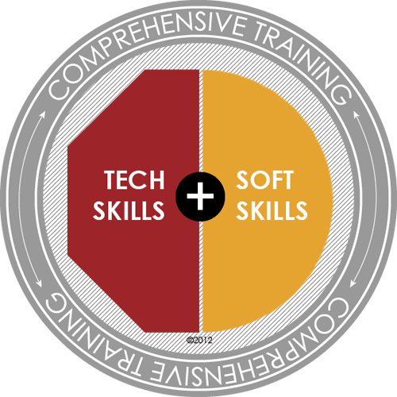
學習實作
「休閒運動」+「休憩活動」

Slide 18
學習實作
實習就業場域
國內：
星級飯店：台北東方文華、台糖長榮..等。
休閒運動：獨木舟活動、攀岩活動..等。
休閒農場：走馬瀨、斑芝花…等。
渡假溫泉：關仔嶺、墾丁..等。
兩岸暨國外
大陸海南
新加坡

Slide 19
畢業成長
休閒管理學系碩士班
五年制一貫學、碩士班
考取國立大學研究所
嘉義大學
行動學習、跨校學習

Slide 20
休閒管理學系助學班特色
幸福永續
樂活
多元選擇
友善健康
工作可及性

Slide 21
助學廠商
511制-5天工作/2天休假(一天來休閒)
單位名稱 | 關子嶺溫泉會館(統茂、沐春)(5-7名) | 頑皮世界(台南市學甲區)(10名) | 香港麗街造型沙龍(佳里店、西港店)(10名) | 高爾夫鄉村渡假俱樂部(春園、斑芝花)(3-5名)
單位名稱 | 晶旺餐廳(花月嵐拉麵/台南店、高雄店)(6名) | 樂雅樂(摩斯集團/台南店)(10名) | 佳湘麵包(西港總公司)(5名) | 已久工業(善化，汽車輪胎充氣設備)(10名)

Slide 22
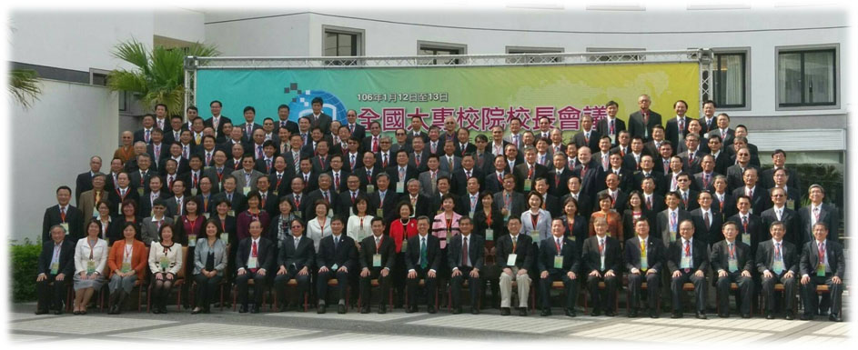
歡迎光臨，敬請指導！

